Slide 1
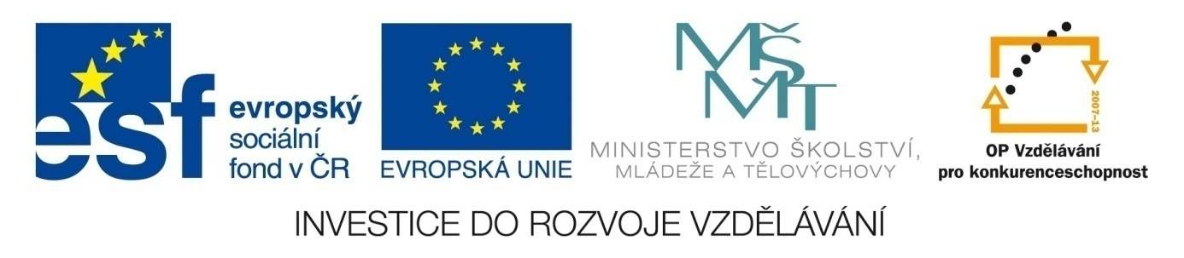

Mezidruhová konkurence
Autor RNDr. Markéta Drábková
Datum: 15. 10. 2013
Gymnázium, Třeboň, Na Sadech 308

Slide 2
Číslo projektu | CZ.1.07/1.5.00/34.0702
Číslo materiálu | VY_32_INOVACE_BIO.kvinta.58_mezidruhová konkurence
Škola | Gymnázium, Třeboň, Na Sadech 308
Autor | RNDr. Markéta Drábková
Název | Mezidruhová konkurece
Předmět | Biologie
Tematická oblast | Ekologie a ochrana ŽP pro SŠ
Šablona | III/2 - Inovace a zkvalitnění výuky prostřednictvím ICT
Ročník | SŠ
Metodický list/Anotace | Materiál obsahuje stručný výklad podle učebnice Úvod do moderní ekologie , proložený náměty pro samostatnou práci žáků, délka 10minut
Pokud není uvedeno jinak, použitý materiál je z vlastních zdrojů autora

Slide 3
Mezidruhová kunkurence
Ekologický čas – kratší časové měřítko, přímé ekologické vztahy mezi organismy, lze pozorovat
Evoluční čas – období ve kterém se mění genetické vlastnosti organismů, evoluční změny druhů- spíše pomalé

Slide 4
Princip konkurenčního vyloučení
v ekologickém čase
Každá populace roste do omezení množství zdrojů- srovnání porodnosti a úmrtnosti- dosaženo specifické nosné kapacity prostředí.
Každý druh má jinou nosnou kapacitu prostředí.
Kde jedna populace stagnuje druhá ještě roste a snižuje dostupnost zdroje pro první, ta vymírá.
Dokázáno v laboratoři. V přírodě těžko prokazatelné (pestrost ve využívání zdrojů, populace udržovány predací pod nosnou kapacitu)

Slide 5
Mezidruhová konkurence v evolučním čase
Rozdílné využívání zdrojů
Duch konkurenční minulosti- kdysi si konkurovali
Pokud nejsou pohromadě využívají podobně stejný zdroj, pokud jsou v kontaktu, dochází k posunu znaků.
Těžké dokázat, ale zřejmě zásadní role.
Některé jevy nelze ani jinak vysvětlit.

Slide 6
Disturbance
Opakovaně snižují populační početnost druhů, které by převládli -> při vhodné intenzitě, mohou zvyšovat pestrost ( například predátoři se soustřeďují na nejhojnější kořist)
Vždy lokální – okolí nezasaženo -> mozaikovitost

Slide 7
Příklady disturbancí
Požáry při nahromadění mrtvé hmoty v určité části lesa.
Je pro les horší požár nebo vytěžení a odvezení dřevní hmoty ??
Ostatní sukcesní stádia lesa téměř nezasažena, zdroj semen, rychlá obnova spáleniště
mozaikovistost <-> požáry

Slide 8
NP YELLOWSTONE
bránění požárům -> hromadění suché organické hmoty -> 1988 požár se zcela vymkl kontrole a sežehl téměř celou plochu parku -> přehodnocení přístupu - dnes malé lokální požáry mají téměř volný průběh
Vytvoření mozaiky

Slide 9
dřevokazný brouk poškozuje borovice, ty schnou a jsou častěji spáleny, stromy poškozené požárem snáze napadá brouk
katastrofa ???
pouze takto trvale poškozovaný borový les se udrží, jinak by zarostl listnáči
konkurence by byla zhoubnější než predace a disturbance.

Slide 10
zdroje
STORCH, David; MIHULKA, Stanislav. Úvod do současné ekologie. Praha: Portál, 2000, ISBN 80-7178-462-1.

